Slide 1
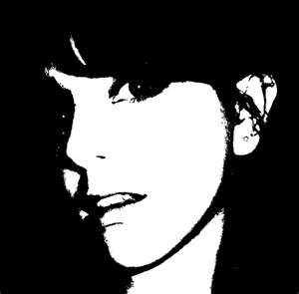
Adnodd 5e Datgnaidau
Collodd fy ffrind gorau ei gwyryfdod wythnos diwethaf Rydw i am fod yn debyg iddi.

Slide 2
Mae fy nghariad yn fy annog i gael rhyw. Fe fyddai’n well i mi ei blesio.

Slide 3
Mae fy nghariad yn bygwth fy ngadael os na chaf ryw, efallai y dylwn.

Slide 4
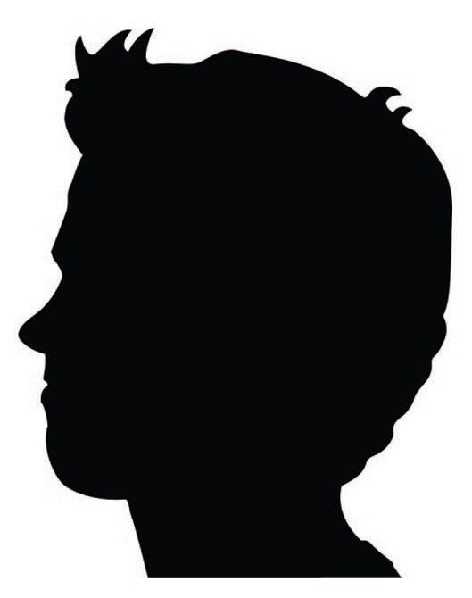
Rwy’n mynd ar wyliau yr haf hwn. Rwy’n bwriadu dod yn ôl wedi colli fy ngwyryfdod.

Slide 5
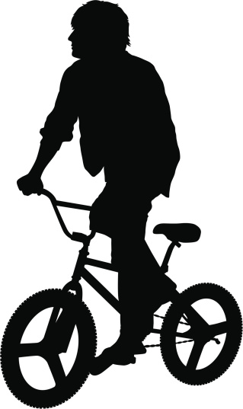
Rwy’n 15 oed. Mae fy ffrindiau’n dweud ei bod hi’n bryd i mi golli fy ngwyryfdod.

Slide 6
Roedd fy ffrindiau yn siarad am gael rhyw. Roedd cywilydd arna’i nad oeddwn wedi colli fy ngwyryfdod, felly fe ddywedais gelwydd.

Slide 7
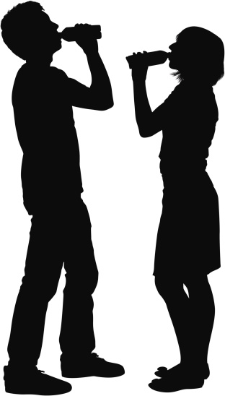
Dywedodd fy ffrindiau ei bod hi’n iawn i yfed alcohol a chael rhyw gan na fyddwn yn cofio.

Slide 8
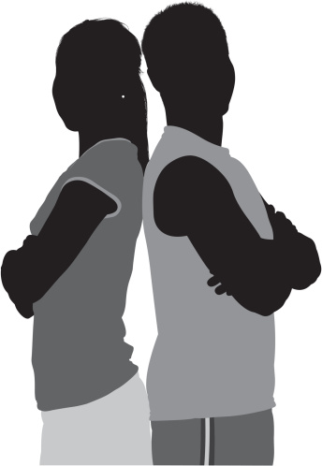
Mae'n iawn i gael rhyw os yw’r ddau ohonom yn 15 oed.

Slide 9
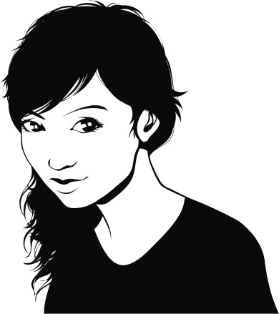
Mae fy nghariad yn deud bod rhyw yn well os na ddefnyddiwn gondom.

Slide 10
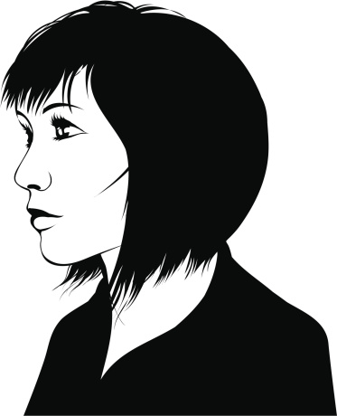
Rwy’n falch i fod yn wyryf.

Slide 11
Rydw i eisiau cael rhyw gyda fy nghariad gan fy mod yn ei charu’n fawr iawn.

Slide 12
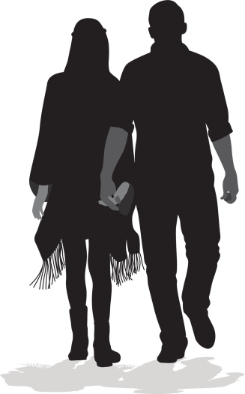
Rwy’n parchu fy nghariad felly rwy’n barod i aros.

Slide 13
Mae’r ddau ohonom wedi trafod cael rhyw ac mae’r ddau ohonom wedi cydsynio.

Slide 14
Mae ofn gennyf gael rhyw rhag ofn i mi ddal haint a drosglwyddir yn rhywiol (STI).

Slide 15
Mae fy ffydd yn dweud na ddylem gael rhyw hyd nes ein bod wedi priodi.

Slide 16
Rydym yn yr unfed ganrif ar hugain. Cyn belled eich bod yn defnyddio diogelwch, alla'i ddim gweld problem.

Slide 17
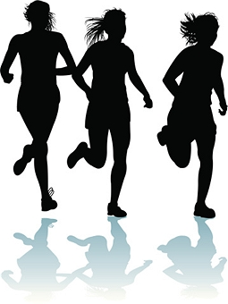
Mae gwyryfdod yn werthfawr ac ni ddylid rhoi pwysau ar unrhyw un i gael rhyw.

Slide 18
Dydw i ddim yn barod i gael rhyw.

Slide 19
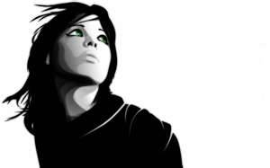
Mae cywilydd ar fy ffrind i dreulio amser gyda fi; gan fod pawb yn gwybod fy mod yn wyryf.

Slide 20
Rydw i am i'r bachgen newydd yn y dosbarth fod yn gariad i mi. Efallai petawn yn cynnig rhyw iddo y byddai’n cytuno i fod yn gariad i mi.

Slide 21
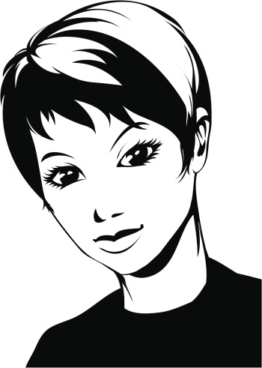
Fe wnes i gytuno i gael rhyw gan fy mod eisiau babi.

Slide 22
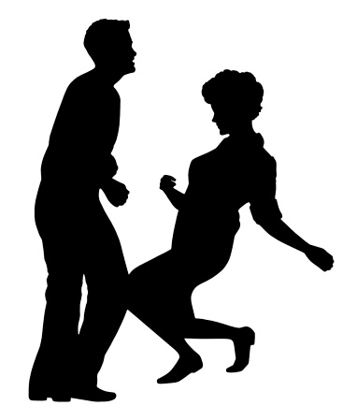
Rhyw yw rhyw. Alla’i ddim meddwl am unrhyw un sydd ddim wrthi.

Slide 23
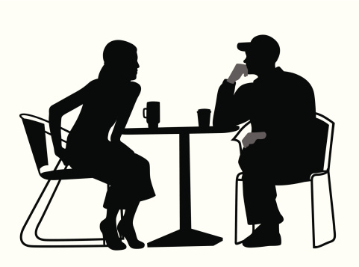
Mae’r tîm rygbi cyfan yn honni eu bod wedi cael rhyw, felly a ddylwn innau?

Slide 24
Dydw i ddim wedi cyfarfod neb yr ydw i am gael rhyw gyda nhw.

Slide 25
Mae’n well i ni gael rhyw neu fe fydd yn diflasu ac yn gadael.

Slide 26
Rydw i eisiau dod i adnabod fy mhartner yn iawn cyn dechrau cael perthynas rywiol.

Slide 27
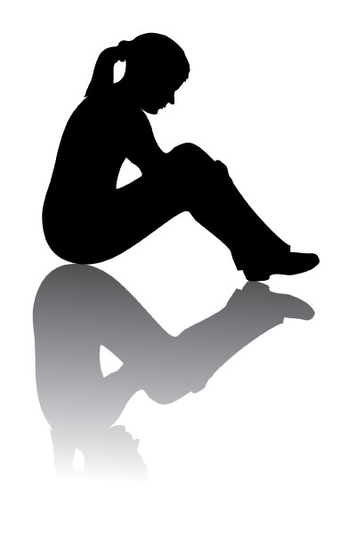
Rydw i am i’r tro cyntaf y byddaf yn cael rhyw olygu rhywbeth i mi.

Slide 28
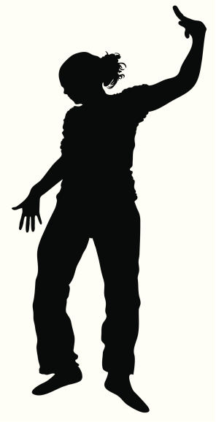
Er bod fy ffrindiau wedi colli eu gwyryfdod dydw i ddim yn bwriadu gwneud hynny hyd nes y byddaf yn barod.

